Slide 1
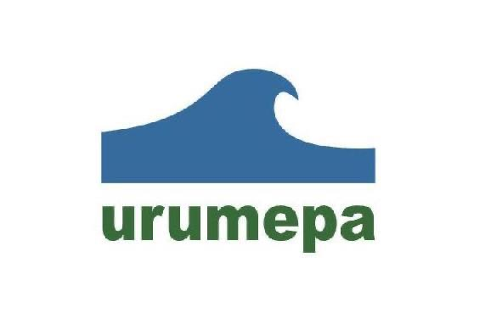

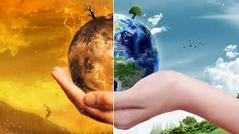
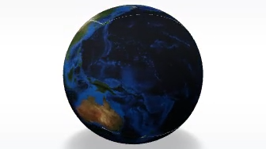
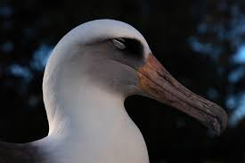










Contaminación de los Océanos;
Actualidad y Consecuencias II
Presentación
Océanos
Contaminación Marina
Plásticos
https://www.youtube.com/watch?v=ZH9tVSidGkM
urumepa.or
urumepa
@urumepa
@urumepa
g
urumepa@gmail.com

Slide 2

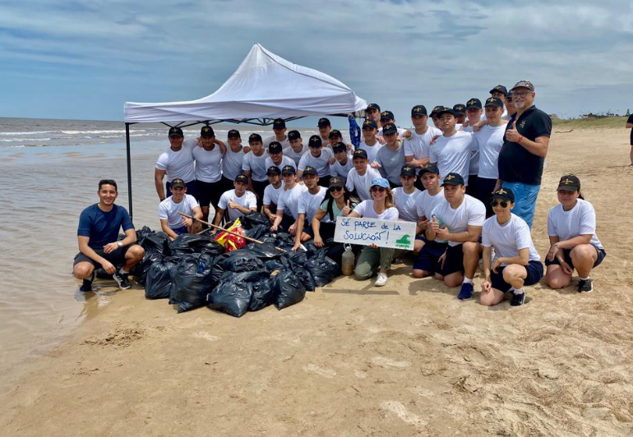
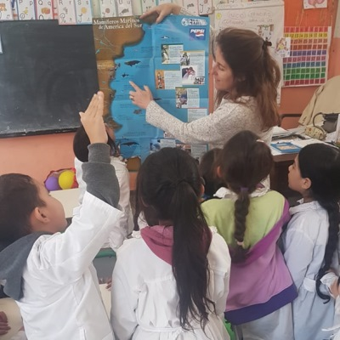
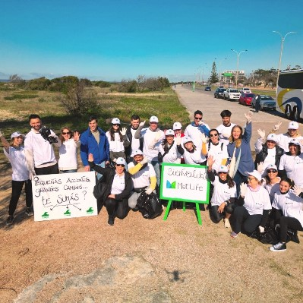
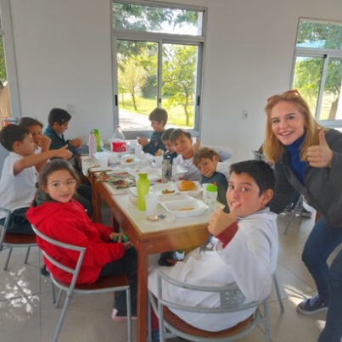
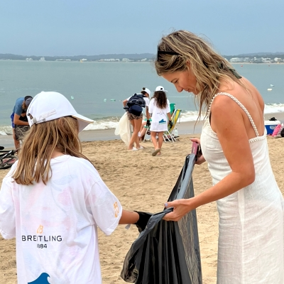
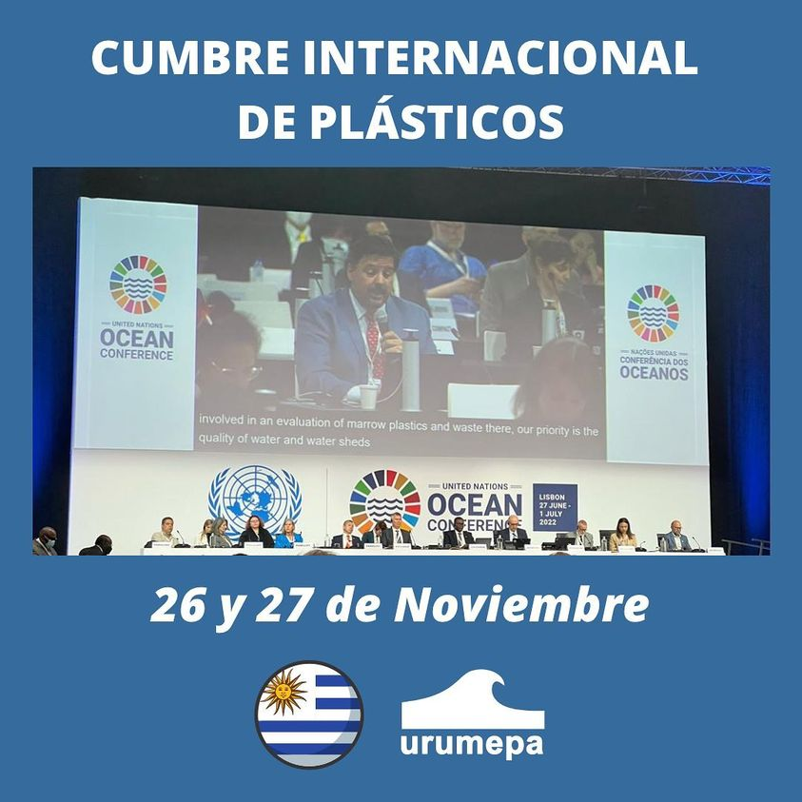
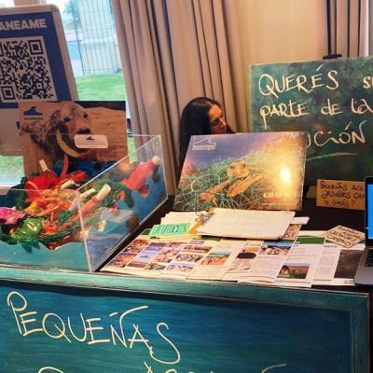
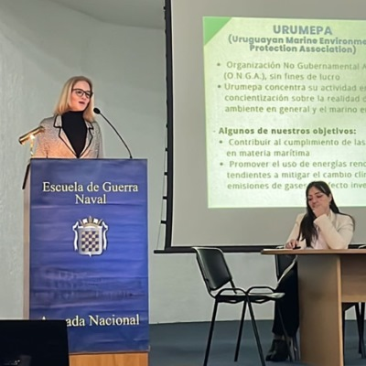
“Pequeñas acciones …
Grandes cambios”
Te sumás !!
3 Objetivos:
Proteger al Medio Ambiente Marino
Fomentar la conciencia marítima
Realizar actividades educativas

Slide 3
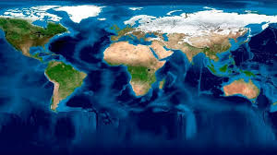
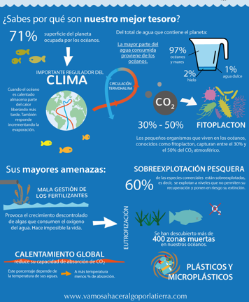
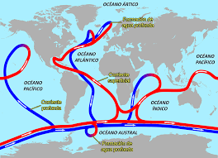
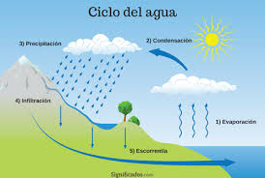
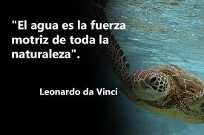
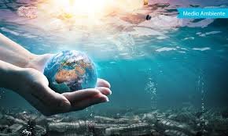
OCÉANO
“Pequeñas acciones …
Grandes cambios”
Te sumás !!

Slide 4
Contaminación de los Océanos;
Actualidad y Consecuencias
Presentación
Océanos
Contaminación Marina
Plásticos
urumepa.or
urumepa
@urumepa
@urumepa
g
urumepa@gmail.com

Slide 5
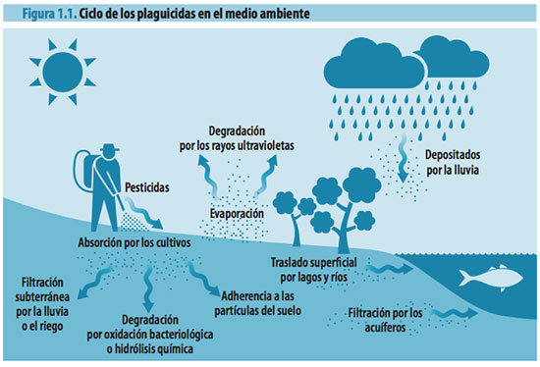
CONTAMINACION
MARINA
Plaguicidas

Slide 6
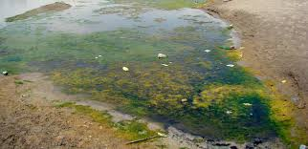
CONTAMINACION
MARINA
Plaguicidas
Pesticidas

Slide 7
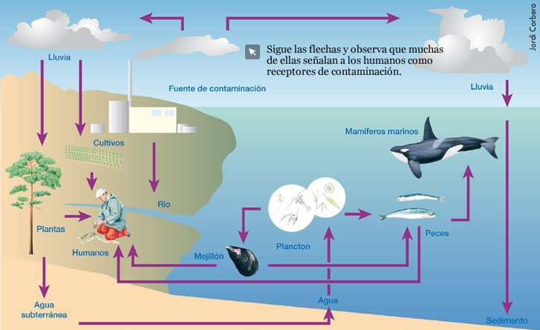
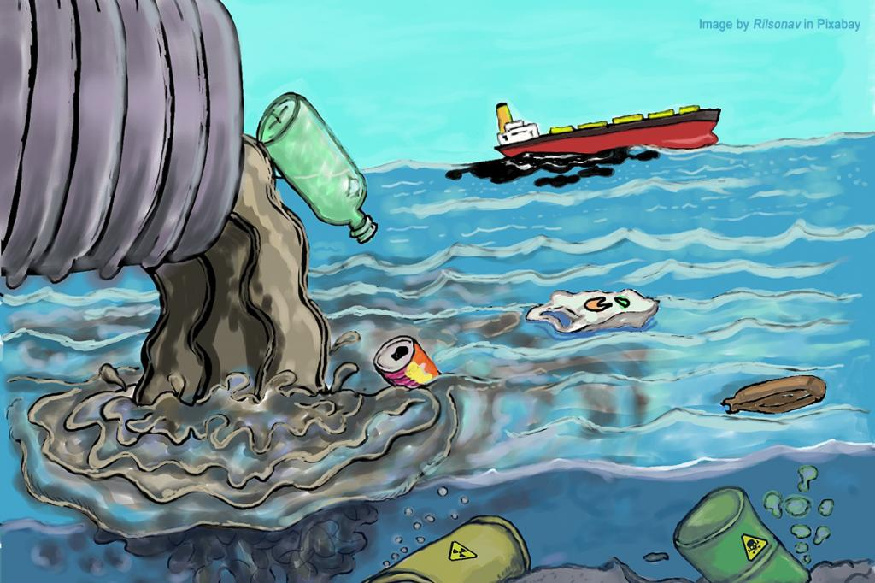
CONTAMINACION
MARINA
Plaguicidas
Pesticidas
Sustancias químicas

Slide 8
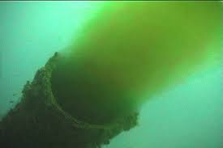
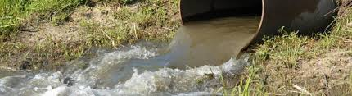
CONTAMINACION
MARINA
Plaguicidas
Pesticidas
Sustancias químicas
AGUAS RESIDUALES

Slide 9
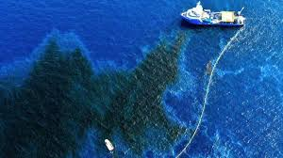
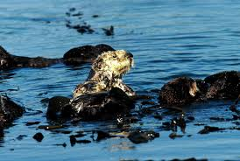
CONTAMINACION
MARINA
Plaguicidas
Pesticidas
Sustancias químicas
AGUAS RESIDUALES
DERRAME DE HIDROCARBURO

Slide 10
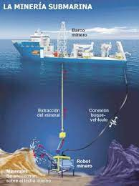
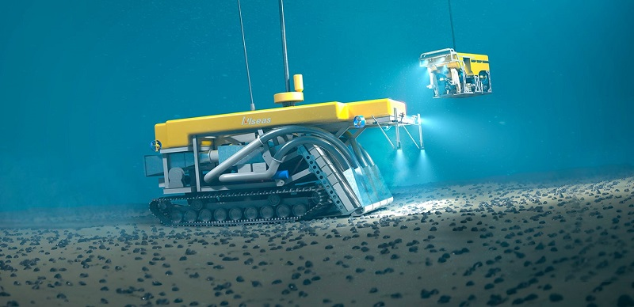
CONTAMINACION
MARINA
Plaguicidas
Pesticidas
Sustancias químicas
AGUAS RESIDUALES
DERRAME DE COMBUSTIBLE
MINERÍA SUBMARINA

Slide 11
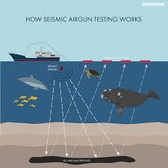
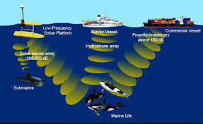
CONTAMINACION
MARINA
Plaguicidas
Pesticidas
Sustancias químicas
AGUAS RESIDUALES
DERRAME DE COMBUSTIBLE
MINERÍA SUBMARINA
CONTAMINACION ACUSTICA

Slide 12
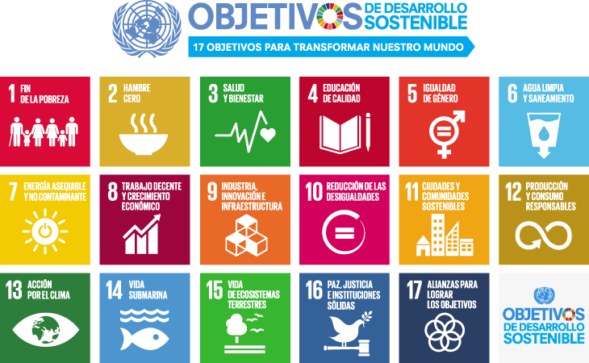
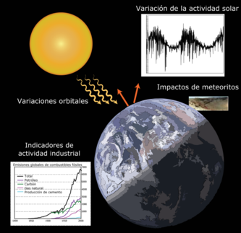
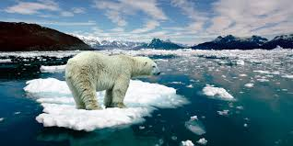
CONTAMINACION
MARINA
Plaguicidas
Pesticidas
Sustancias químicas
AGUAS RESIDUALES
DERRAME DE COMBUSTIBLE
MINERÍA SUBMARINA
CONTAMINACION ACUSTICA
CAMBIO CLIMATICO

Slide 13
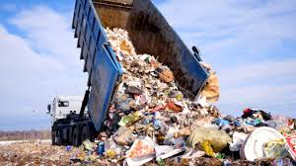
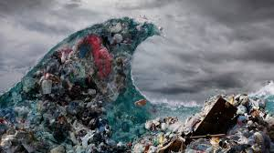
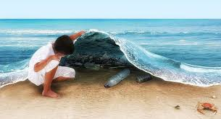
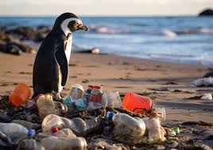
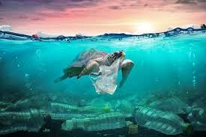
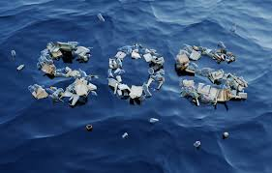
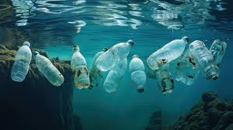
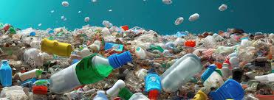
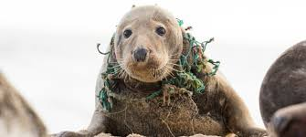
CONTAMINACION MARINA
PLÁSTICO

Slide 14
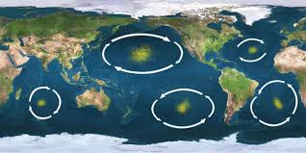
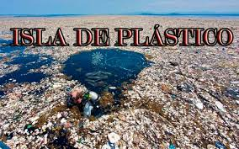
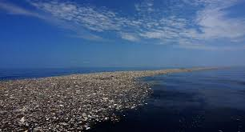
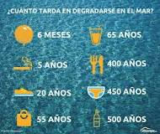
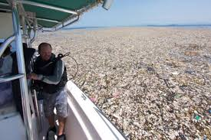
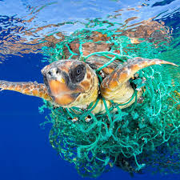
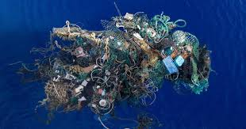

Slide 15
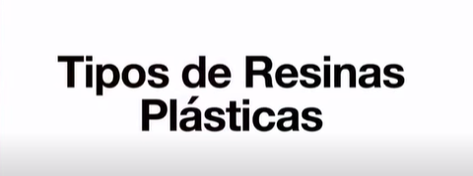











Slide 16










Slide 17











Slide 18









Slide 19

RESUMEN

Slide 20
Contaminación de los Océanos;
Actualidad y Consecuencias II
Presentación
Océanos
Contaminación Marina
Plásticos
MUCHAS GRACIAS
urumepa.or
urumepa
@urumepa
@urumepa
g
urumepa@gmail.com

